Slide 1
PENGANTAR
KOMPUTASI NUMERIK
Pertemuan I
ASLAM C. P. SIREGAR, S.Si, M.T

Slide 2
Materi Minggu Ini
Pengertian Komputasi Numerik
Rencana Perkuliahan 1 Semester
Pengertian “Bilangan Berarti”
Pengertian Akurasi & Presisi
Aturan Pembulatan
Pengertian “Kesalahan”
Deret Taylor
Tugas I
T. Inf - ITATS / 2014-2019
KomNum

Slide 3
Apa Itu Komputasi Numerik? (1)
Model Matematis banyak digunakan untuk memformulasikan permasalahan-permasalahan riil.
Terdapat banyak pilihan Model Matematis, diantaranya: Automata, Sistem Persamaan Linier, Sistem Persamaan Non-Linier, dsb.
Selain lebih fleksibel, model seringkali digunakan untuk meminimumkan resiko.
T. Inf - ITATS / 2014-2019
KomNum

Slide 4
Apa Itu Komputasi Numerik? (2)
Ada model yang dapat diselesaikan secara analitis (bisa menghasilkan solusi eksak), ada pula yang tidak.
Sistem Persamaan Non-Linier berukuran besar adalah contoh model yang biasanya tidak dapat (sulit) diselesaikan secara analitis.
Model yang demikian hanya dapat diselesaikan melalui pendekatan yang melibatkan banyak operasi aritmatis & perhitungan² iteratif.
Teknik/cara inilah yang disebut Komputasi Numerik
T. Inf - ITATS / 2014-2019
KomNum

Slide 5
Apa Itu Komputasi Numerik? (3)
Seorang penerjun yang memiliki bobot 68.100 gr meloncat dari sebuah pesawat terbang. Jika diketahui koefisien tahanan udara c adalah 12.500 gr/dt dan konstanta gravitasi sebesar 980 cm/dt². Hitung kecepatan penerjunan tepat sebelum penerjun membuka payungnya.
Permasalahan di atas adalah contoh sebuah persoalan yang dapat diselesaikan melalui 2 pendekatan :
Analitis
Numeris
Now let’s see each approaches playing their roles!
T. Inf - ITATS / 2014-2019
KomNum

Slide 6
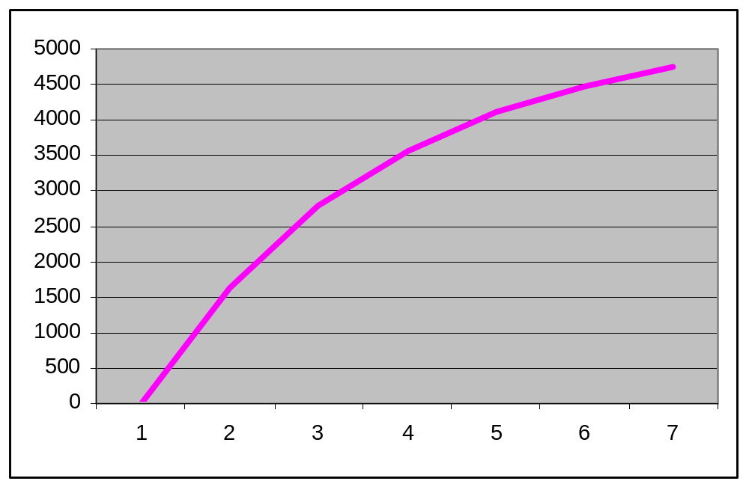
Apa Itu Komputasi Numerik? (4)
Pendekatan Analitis
V(t) = gm/c . [1 – e^{-(c/m)t}]
Jika F = m.a
Dan a = dv/dt
Maka F = m dv/dt
Jika F = F_{D} + F_{U}
Dan F_{D} = m.g
Dan F_{U} = -c.v
Maka m dv/dt = mg – cv
Atau dv/dt = g – (c/m).v
t, det | v, cm/det
0 | 0
2 | 1.640,5
4 | 2.776,9
6 | 3.564,2
8 | 4.109,5
10 | 4.487,3
12 | 4.749,0
∞ | 5.339,0
T. Inf - ITATS / 2014-2019
KomNum

Slide 7
Apa Itu Komputasi Numerik? (5)
v(t_{i+1})
Kemiringan
sebenarnya
dv
Kemiringan
aproksimasi
v(t_{i})
t_{i}
t_{i+1}
dt
T. Inf - ITATS / 2014-2019
KomNum

Slide 8
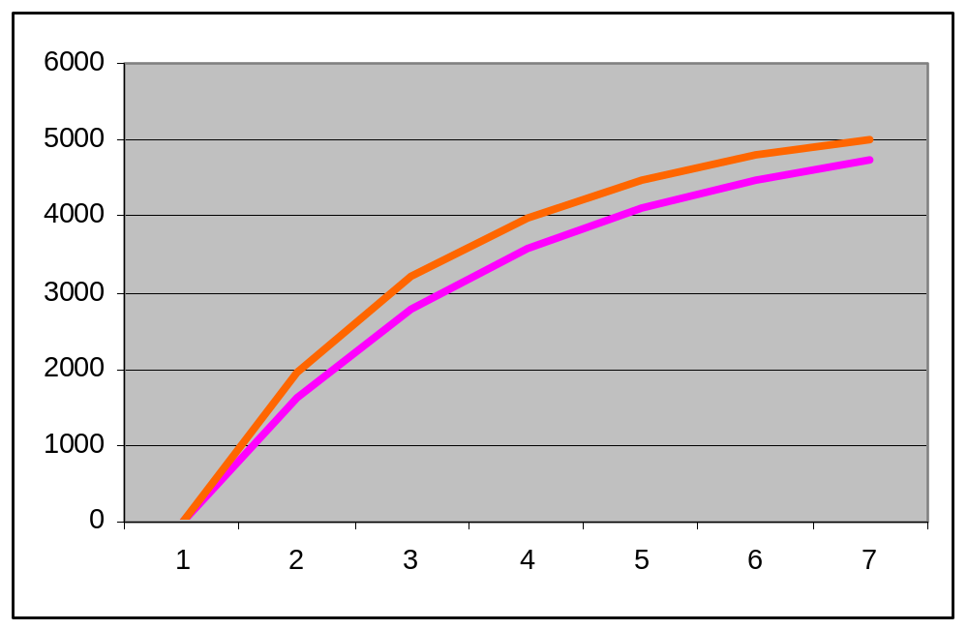
Apa Itu Komputasi Numerik? (6)
Pendekatan
Numeris
Jika dv/dt = [ v(t_{i+1}) – v(t_{i}) ] / (t_{i+1} – t_{i})
Maka [ v(t_{i+1}) – v(t_{i}) ] / (t_{i+1} – t_{i}) = g – (c/m).v(t_{i})
atau v(t_{i+1}) = V(t_{i}) + [ g – (c/m).v(t_{i}) ] . (t_{i+1} – t_{i})
t, det | v, cm/det
0 | 0
2 | 1.960,0
4 | 3.200,5
6 | 3.985,6
8 | 4.482,5
10 | 4.796,9
12 | 4.995,9
∞ | 5.339,0
taksiran
(solusi numerik)
pasti
(solusi analitis)
T. Inf - ITATS / 2014-2019
KomNum

Slide 9
Rencana Perkuliahan (1)
Referensi
Chapra, S.C., Canale, R.P., “Numerical Methods for Engineers” 5th ed., McGraw-Hill, 2006;
Soehardjo, “Analisa Numerik”, 1985;
Munif, A., Prastyoko, A., “Penguasaan dan Penggunaan Metode Numerik”, Guna Widya, 1995
T. Inf - ITATS / 2014-2019
KomNum

Slide 10
Rencana Perkuliahan (2)
Satuan Acara Perkuliahan (SAP)
MINGGU KE | KEMAMPUAN AKHIR YANG DIHARAPKAN | MATERI PEMBELAJARAN | BENTUK PEMBELAJARAN | KRITERIA PENILAIAN | BENTUK PENILAIAN | BOBOT NILAI
1 | KOGNITIF: Mahasiswa mengetahui rancangan dan target perkuliahan serta mengerti dasar-dasar metode numerik | Pengantar Metode Numerik: Pengertian Metode Numerik Rencana Perkuliahan Pengertian “Bilangan Berarti” Pengertian Akurasi dan Presisi Pengertian Pembulatan Pengertian “Kesalahan” Deret Taylor Penugasan I | Diskusi Interaktif | Kebenaran Perhitungan |  | 10
2 | KOGNITIF: Mahasiswa memahami metode-metode yang dapat digunakan untuk mencari akar persamaan tunggal | Akar Persamaan → Metode Akolade : Metode Grafik Metode Tabulasi Metode Bolzano (1/2 interval) Metode Regula Falsi (posisi salah) Metode Faktorisasi Metode Bairstow Metode Quotient-Difference Penugasan II | Diskusi Interaktif | Kebenaran Perhitungan (kuantitatif) & Kemampuan Analisis (kualitatif) |  | 15
3 |  | Akar Persamaan → Metode Terbuka : Metode Iterasi Metode Newton-Raphson Metode Secant Penanganan Akar Ganda Penugasan III | Diskusi Interaktif
4 | PSIKOMOTORIK: Mahasiwa mampu mengaplikasikan teori yang telah dijelaskan pada soal tugas yang diberikan | Mahasiswa dapat mengaplikasikan metode-metode untuk mencari akar persamaan pada soal yang diberikan | Presentasi Interaktif
T. Inf - ITATS / 2014-2019
KomNum

Slide 11
Rencana Perkuliahan (3)
5 | KOGNITIF: Mahasiwa memahami metode-metode yang dapat digunakan untuk mendapatkan kurva fungsi dari nilai-nilai diskrit yang tersaji dalam suatu urutan kontinu | Pencocokan Kurva → Regresi Kuadrat Terkecil : Pengantar Pencocokan Kurva Regresi Linier Regresi Polynomial Regresi Linier Berganda Regresi Non Linier Penugasan IV | Diskusi Interaktif | Kebenaran Perhitungan (kuantitatif) & Kemampuan Analisis (kualitatif) |  | 25
6 |  | Pencocokan Kurva → Interpolasi : Konsep Beda Hingga Interpolasi Newton Interpolasi Lagrange Interpolasi Gauss, Stirling & Bessel Interpolasi Trigonometrik Interpolasi Spline Penugasan V | Diskusi Interaktif
7 | PSIKOMOTORIK: Mahasiwa mampu mengaplikasikan teori yang telah dijelaskan pada soal tugas yang diberikan | Mahasiswa dapat mengaplikasikan metode-metode untuk mendapatkan kurva pendekatan melalui soal yang diberikan | Presentasi Interaktif
8 | UJI KOMPETENSI 1
9 | KOGNITIF: Mahasiswa mengetahui teknik mendapatkan nilai turunan dari suatu fungsi dengan menggunakan serangkaian nilai fungsi yang diberikan | Diferensisasi Numerik: Metode Newton-Gregory Metode Stirling Metode Lagrange Penugasan VI | Diskusi Interaktif | Kebenaran Perhitungan (kuantitatif) & Kemampuan Analisis (kualitatif) |  | 25
10 | KOGNITIF: Mahasiswa memahami teknik menghitung luas bidang menggunakan pendekatan numerik | Integrasi Numerik: Metode Trapezoida (newton-cotes) Metode Simpson (newton-cotes) Metode Integrasi Rhomberg Metode Kuadratur Gauss Penugasan VII | Diskusi Interaktif
11 | PSIKOMOTORIK: Mahasiwa mampu mengaplikasikan teori yang telah dijelaskan pada soal tugas yang diberikan | Mahasiswa dapat mengaplikasikan metode-metode untuk mendapatkan nilai turunan fungsi dan menghitung luas bidang menggunakan pendekatan numeris pada soal-soal yang diberikan | Presentasi Interaktif
12 | UJI KOMPETENSI 2
T. Inf - ITATS / 2014-2019
KomNum

Slide 12
Rencana Perkuliahan (4)
13 | KOGNITIF: Mahasiswa memahami teknik mendapatkan nilai suatu fungsi dari turunan fungsi yang diberikan | Persamaan Differensial Biasa: Metode Euler-Cauchy Metode Heun Single Step Metode Picard Metode Taylor Metode Runge-Kutta Penugasan VIII | Diskusi Interaktif | Kebenaran Perhitungan (kuantitatif) & Kemampuan Analisis (kualitatif) |  | 25
14 |  | Persamaan Differensial Biasa (lanjutan): Metode Heun Multi Steps Metode Adam Metode Milne Metode Adam-Moulton Penugasan IX | Diskusi Interaktif
15 | PSIKOMOTORIK: Mahasiwa mampu mengaplikasikan teori yang telah dijelaskan pada soal tugas yang diberikan | Mahasiswa dapat mengaplikasikan metode-metode untuk mendapatkan nilai fungsi dari turunan fungsi yang diberikan pada soal-soal yang diberikan | Presentasi Interaktif
16 | KOGNITIF: Mahasiswa memahami teknik mendapatkan nilai suatu fungsi dari turunan fungsi yang diberikan | Persamaan Differensial Parsial: PDP Elliptik PDP Parabolik PDP Hiperbolik Penugasan X | Diskusi Interaktif
17 | PSIKOMOTORIK: Mahasiwa mampu mengaplikasikan teori yang telah dijelaskan pada soal tugas yang diberikan | Mahasiswa dapat mengaplikasikan metode-metode untuk mendapatkan nilai fungsi dari turunan fungsi yang diberikan pada soal-soal yang diberikan | Presentasi Interaktif
18 | UJI KOMPETENSI 3
T. Inf - ITATS / 2014-2019
KomNum

Slide 13
Rencana Perkuliahan (4)
Evaluasi
Uji Kompetensi 1 UTS / UAS 55%
Uji Kompetensi 2 THT 25%
Uji Kompetensi 3 QUIS 15%
Uji Kompetensi 4 TUGAS 15%
Format Tugas
Diketik dalam kertas A4, font Arial 11pt, spasi 1;
Tulis nama & NRP serta topik tugas;
Softwares : MS-Excel & Matlab
T. Inf - ITATS / 2014-2019
KomNum

Slide 14
Bilangan Berarti
Secara umum, sebuah bilangan dapat dibedakan menjadi 2 :
Bilangan Eksak (π, √2, e, … )
Bilangan Pendekatan (3,1416 , 1,4142 , 2.7183 , …)
Sementara, bilangan 1, 2, 3, 4, 5, 6, 7, 8, 9, dan 0 masing-masing
adalah bilangan BERARTI, kecuali :
jika 0 hanya digunakan untuk menentukan titik desimal
contoh : 0,0069 hanya 6 dan 9 bilangan berarti-nya
jika 0 digunakan untuk mengisi tempat dari digit yang dapat dibuang (dapat tidak ditulis).
contoh : 46.300 4,63 x 10⁴ atau 4,630 x 10⁴
bilangan berarti : 4 6 3 dan 4 6 3 0
T. Inf - ITATS / 2014-2019
KomNum

Slide 15
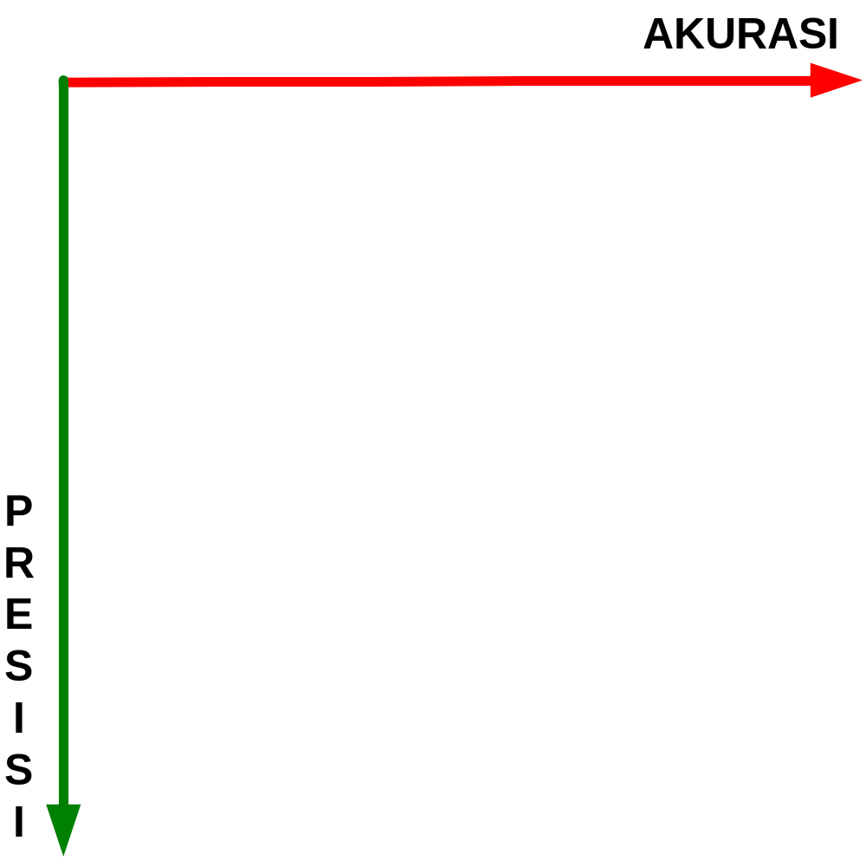
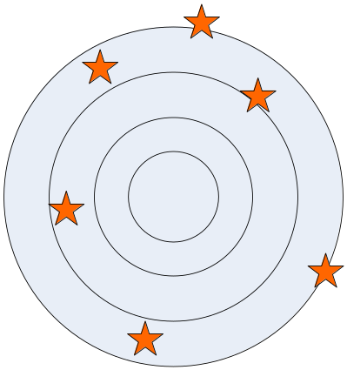
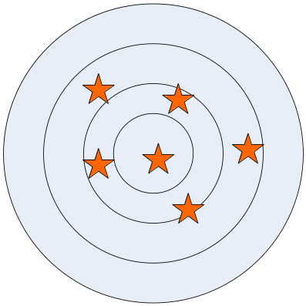


Akurasi dan Presisi
Perhatikan gambar di bawah. Apa pendapat anda mengenai istilah
“Akurasi” dan “Presisi” ?
T. Inf - ITATS / 2014-2019
KomNum

Slide 16
Aturan Pembulatan (1)
Membulatkan bilangan sampai dengan n bilangan berarti, dapat mengacu pada aturan berikut :
Jika bilangan yang dibuang kurang dari setengah satuan, maka bilangan ke n tetap;
Jika bilangan yang dibuang lebih dari setengah satuan, maka bilangan ke n akan bertambah 1;
Jika bilangan yang dibuang tepat setengah satuan, maka bilangan ke n akan tetap (jika n adalah bilangan genap). Sebaliknya n akan bertambah 1 (jika n adalah bilangan ganjil);
Jika sebuah bilangan sudah dibulatkan, maka selanjutnya bilangan tersebut hanya dikatakan benar sampai n bilangan berarti!
contoh : bilangan π = 3,14159265358979…
dibulatkan sampai 4 bilangan berarti = 3.142
dibulatkan sampai 6 bilangan berarti = 3.14159
T. Inf - ITATS / 2014-2019
KomNum

Slide 17
Aturan Pembulatan (2)
Pembulatan pada penjumlahan dan pengurangan 2 bilangan
Bilangan yang ketelitiannya lebih tinggi dibulatkan hingga jumlah angka berarti (di belakang tanda desimal) sama dengan bilangan yang ketelitiannya paling rendah.
Pembulatan pada penjumlahan dan pengurangan banyak bilangan
Bilangan-bilangan yang ketelitiannya lebih tinggi dibulatkan hingga jumlah angka berarti (di belakang tanda desimal) 1 lebih banyak dibanding bilangan-bilangan yang ketelitiannya paling rendah.
Kemudian hasilnya dibulatkan sampai jumlah angka berarti (di belakang tanda desimal) sama dengan bilangan yang ketelitiannya paling rendah.
Pembulatan pada perkalian, pembagian dan perpangkatan
Bilangan-bilangan yang ketelitiannya lebih tinggi dibulatkan hingga jumlah angka berarti 1 lebih banyak dibanding bilangan-bilangan yang ketelitiannya paling rendah.
Kemudian hasilnya dibulatkan sampai jumlah angka berarti sama dengan bilangan yang ketelitiannya paling rendah.
T. Inf - ITATS / 2014-2019
KomNum

Slide 18
Aturan Pembulatan (3)
contoh : Kurangkan 779,8 dengan 46,365.
779,8 – 46,4 = 733,4
contoh : Jumlahkan 561,32 ; 491,6 ; 86,954 ; 3,9462. Diketahui semua bilangan
benar sampai angka terakhir.
561,32 + 491,6 + 86,95 + 3,95 = 1143,82 ≈ 1143,8
contoh : Jumlahkan 500,003 ; 491,6 ; 86,95 ; 3,9462. Diketahui semua bilangan
benar sampai angka terakhir.
500,00 + 491,6 + 86,95 + 3,95 = 1143,82 ≈ 1143,8
contoh : Kalikan 296,59602 dan 66666
296,596 x 66666 = 19772868,936 ≈ 19773000
contoh : Kalikan 349,1 dan 863,4
349,1 x 863,4 = 301412,94 ≈ 301400
contoh : Bagilah 56,3 dengan √5
diambil √5 = 2,236, sehingga 56,3 : 2,236 = 25,178890… ≈ 25,2
T. Inf - ITATS / 2014-2019
KomNum

Slide 19
Pengertian “Kesalahan” (1)
Penyelesaian secara numerik terhadap persamaan matematis akan menghasilkan nilai perkiraan yang mendekati nilai sebenarnya / eksak (yang diperoleh melalui penyelesaian secara analitis).
Artinya, ada kemungkinan nilai perkiraan akan mengandung kesalahan jika dibandingkan nilai eksaknya. Dan secara umum, bentuk kesalahan numerik ini dibedakan menjadi 3 macam :
a. Kesalahan Bawaan
kesalahan dari nilai data. Salah tulis, salah salin, salah baca, dlsb;
b. Kesalahan Pembulatan
karena tidak diperhitungkannya beberapa angka terakhir dari suatu
bilangan;
c. Kesalahan Pemotongan
karena tidak dilakukannya penghitungan sesuai dengan prosedur yang
benar. misalnya menghentikan proses tak-hingga menjadi proses
berhingga (deret Maclaurin : e^{x} = 1 + x + x²/2! + x³/3! + x⁴/4! + …);
T. Inf - ITATS / 2014-2019
KomNum

Slide 20
Pengertian “Kesalahan” (2)
Sementara itu, hubungan antara nilai eksak, nilai perkiraan dan kesalahannya dapat diberikan dalam bentuk-bentuk berikut :
a. Kesalahan Absolut
tidak menunjukkan besarnya tingkat kesalahan.
E_{a} = v_{a} – v_{e}
b. Kesalahan Relatif
menunjukkan besarnya tingkat kesalahan.
E_{r} = E_{a} / v_{a} atau E_{r} = (E_{a} / v_{a}) x 100%
c. Kesalahan Perkiraan
jika nilai eksak tidak diketahui, maka yang dapat
dilakukan adalah menghitung kesalahan berdasar
nilai perkiraan terbaik.
E_{e} = (E_{e}* / v_{e}*) x 100%
untuk proses iteratif : E_{e} = [(v_{e}^{n+1} – v_{e}^{n})/ v_{e}^{n+1}] x 100%
E_{a} = kesalahan absolut
E_{r} = kesalahan relatif
E_{e} = kesalahan perkiraan
v_{a} = nilai absolut
v_{e} = nilai perkiraan
E_{e}* = kesalahan perkiraan
thd v_{e}*
v_{e}* = nilai perkiraan terbaik
v_{e}^{n} = nilai perkiraan ke n
v_{e}^{n+1} = nilai perkiraan ke n+1
T. Inf - ITATS / 2014-2019
KomNum

Slide 21
Pengertian “Kesalahan” (3)
contoh : Pengukuran panjang sebuah jembatan dan sebuah pensil memberikan hasil
masing-masing 9.999 cm dan 9 cm.
Jika panjang eksak jembatan adalah 10.000 cm dan pensil 10 cm, hitunglah
kesalahan absolut dan kesalahan relatifnya.
Kesalahan absolut
Jembatan : E_{a} = v_{a} – v_{e} = 10.000 – 9.999 = 1 cm
Pensil : E_{a} = 10 – 9 = 1 cm
Kesalahan relatif
Jembatan : E_{r} = (E_{a}/p) x 100% = (1/10.000) x 100% = 0.01%
Pensil : E_{r} = (1/10) x 100% = 10%
Dapat dilihat bahwa kesalahan relatif lebih bisa memberikan gambaran mengenai dampak kesalahan terhadap suatu obyek (ketimbang kesalahan absolut).
Dari penghitungan kesalahan relatif dapat disimpulkan bahwa hasil pengukuran terhadap jembatan lebih memuaskan dibanding hasil pengukuran pada pensil.
T. Inf - ITATS / 2014-2019
KomNum

Slide 22
Deret Taylor (1)
Deret Taylor sering dipakai sebagai dasar untuk menyelesaikan banyak permasalahan numerik (khususnya yang berkaitan dengan persamaan diferensial).
Dengan menggunakan nilai dan turunan fungsi f(x) di sekitar titik x_{i}, deret Taylor dapat memberikan rumusan untuk meramalkan harga suatu fungsi f(x) pada titik (x_{i+1}).
Bentuk umum deret Taylor adalah sebagai berikut :
f(x_{i+1}) = f(x_{i}) + f’(x_{i})(x_{i+1} – x_{i}) + f’’(x_{i})/2! . (x_{i+1} – x_{i})² + … + f^{n}(x_{i})/n! . (x_{i+1} – x_{i})^{n} + R_{n}
dengan
Rn = [ f^{(n+1)}(ξ) / (n+1)! ] . (x_{i+1} – x_{i})^{n+1}
dimana :
f(x_{i}) = fungsi di titik x_{i}
f(x_{i+1}) = fungsi di titik x_{i+1}
f’, f’’, … = turunan fungsi f
R_{n} = kesalahan pemotongan
ξ = harga x yang terletak di
antara x_{i} dan x_{i+1}
T. Inf - ITATS / 2014-2019
KomNum

Slide 23
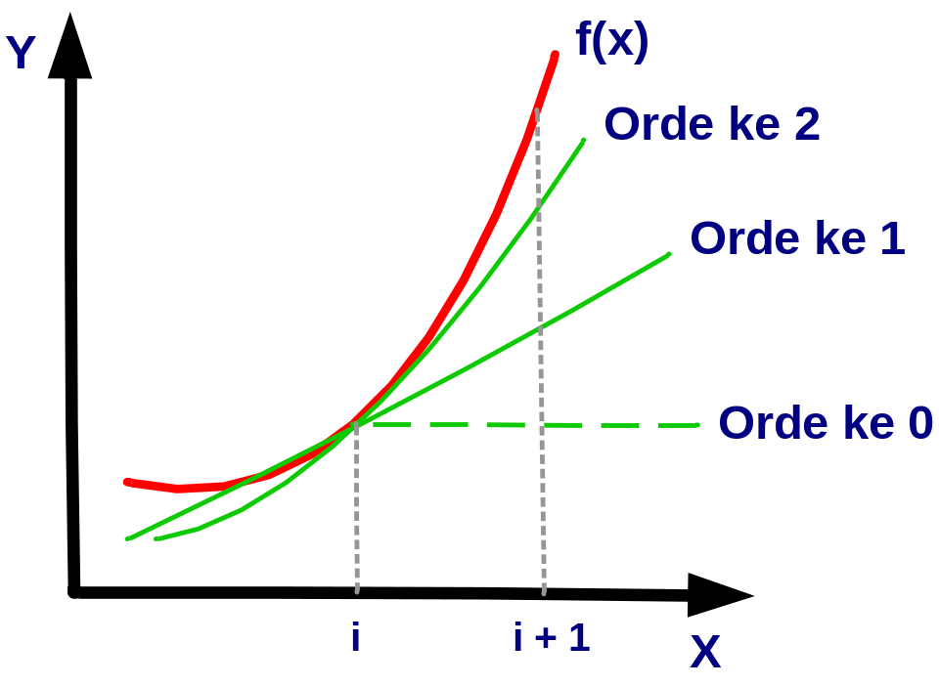
Deret Taylor (2)
Deret Taylor sangat baik digunakan untuk melakukan pendekatan terhadap sebuah fungsi yang belum kita ketahui karakteristiknya
Deret Taylor memiliki suku tak berhingga, sehingga kita dapat melakukan pemotongan pada sebarang suku untuk mempelajari perilaku deret tersebut dalam membentuk dan memaknai suku-sukunya.
T. Inf - ITATS / 2014-2019
KomNum

Slide 24
Deret Taylor (3)
Jadi jika deret Taylor dapat ditulis seperti berikut :
f(x_{i+1}) = f(x_{i}) + f’(x_{i})(x_{i+1} – x_{i}) + f’’(x_{i})/2! . (x_{i+1} – x_{i})² + … + f^{n}(x_{i})/n! . (x_{i+1} – x_{i})^{n} + R_{n}
Maka orde ke-0 (zero order) adalah :
f(x_{i+1}) ≈ f(x_{i})
Orde ke-1 (first order) adalah :
f(x_{i+1}) ≈ f(x_{i}) + f’(x_{i})(x_{i+1} – x_{i})
Orde ke-2 (second order) adalah :
f(x_{i+1}) ≈ f(x_{i}) + f’(x_{i})(x_{i+1} – x_{i}) + f’’(x_{i})/2! . (x_{i+1} – x_{i})²
Dan orde ke-3 (third order) adalah :
f(x_{i+1}) ≈ f(x_{i}) + f’(x_{i})(x_{i+1} – x_{i}) + f’’(x_{i})/2! . (x_{i+1} – x_{i})² + f’’’(x_{i})/3! . (x_{i+1} – x_{i})³
T. Inf - ITATS / 2014-2019
KomNum

Slide 25
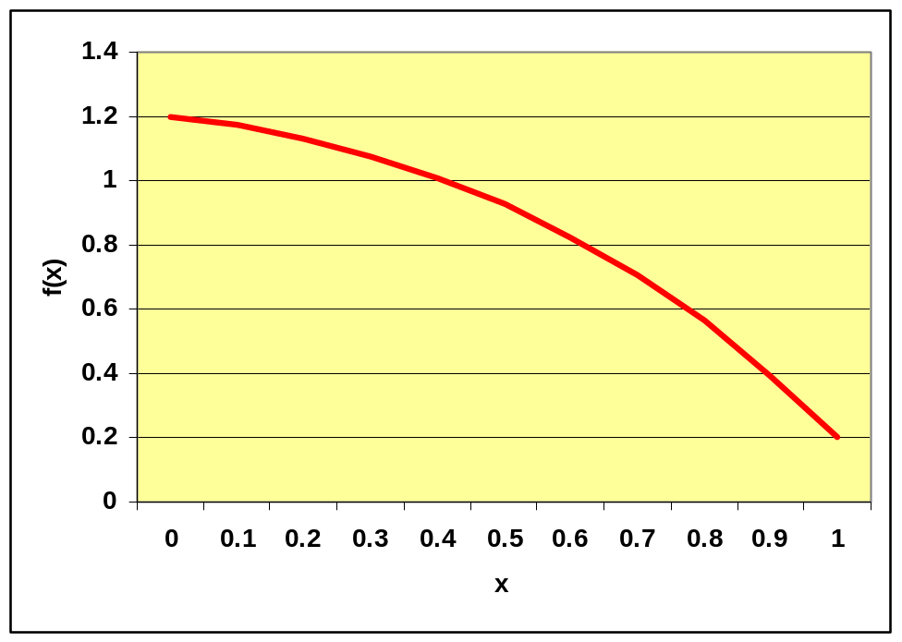
Deret Taylor (4)
contoh : Gunakan perluasan deret Taylor orde ke-0 hingga orde ke-4 untuk menaksir
fungsi : f(x) = -0,1x⁴ – 0,15x³ – 0,5x² – 0,25x + 1,2
jika diketahui x₀ = 0 dan h = x_{i+1} – x_{i} = 1
atau, hitung nilai taksiran fungsi pada x₁ = 1.
solusi :
perilaku fungsi di atas adalah seperti berikut :
untuk x = 0 → f(0) = 1,2
untuk x = 1 → f(1) = 0,2
jadi tugas kita sekarang
adalah melakukan perhitungan
numerik untuk mendekati
nilai 0,2 tersebut.
perlu diingat bahwa pada
banyak kasus, perilaku fungsi
yang asli seringkali tidak
diketahui!
T. Inf - ITATS / 2014-2019
KomNum

Slide 26
Deret Taylor (5)
Orde ke-0 (n = 0) : f(x_{i+1}) = f(x_{i})
f(1) = f(0) ≈ 1,2
berarti kesalahan pemotongannya adalah : E_{a} = v_{a} – v_{e} = 0,2 – 1,2 = - 1,0
Orde ke-1 (n = 1) : f(x_{i+1}) = f(x_{i}) + f’(x_{i})(x_{i+1} – x_{i})
f(0) = 1,2
f’(0) = -0,4(0.0)³ – 0,45(0,0)² – 1,0(0,0) – 0,25 = - 0,25
f(x_{i+1}) = 1,2 – 0,25(x_{i+1} – x_{i})
f(1) = 0,95
E_{a} = 0,2 – 0,95 = - 0,75
Orde ke-2 (n = 2) : f(x_{i+1}) = f(x_{i}) + f’(x_{i})(x_{i+1} – x_{i}) + [ f’(x_{i})/2! ](x_{i+1} – x_{i})²
f(0) = 1,2
f’(0) = - 0,25
f’’(0) = - 1,2(0,0)² – 0,9(0,0) – 1,0 = - 1,0
f(x_{i+1}) = 1,2 – 0,25(x_{i+1} – x_{i}) – 0,5(x_{i+1} – x_{i})²
f(1) = 0,45
E_{a} = 0,2 – 0,45 = - 0,25
T. Inf - ITATS / 2014-2019
KomNum

Slide 27
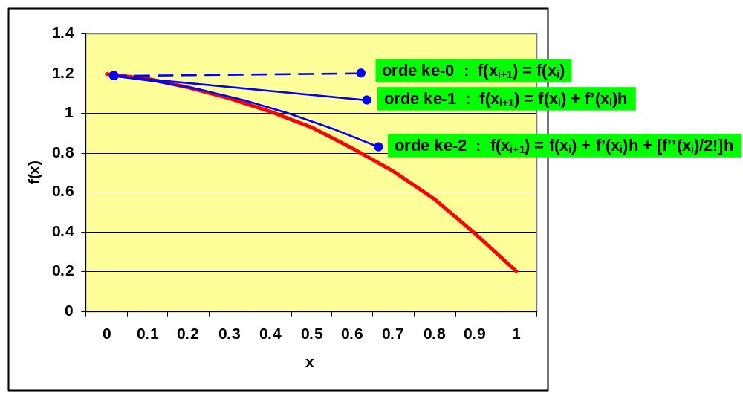
Deret Taylor (6)
Turunan ketiga dan keempat pada suku-suku deret Taylor menghasilkan persamaan yang sama. Dan nilai fungsi orde ke-4 pada x_{i+1} = 1 adalah sebuah taksiran yang sudah mendekati nilai yang diharapkan (R₄ = 0) :
f(1) = 1.2 – 0.25(1) – 0.5(1)² – 0.15(1)³ – 0.10(1)⁴ = 0.2
T. Inf - ITATS / 2014-2019
KomNum

Slide 28
Latihan (1)
Berapa jumlah (dan sebutkan) bilangan angka berarti dari bilangan berikut :
a. 0,84 x 10² d. 0,00460
b. 70,0 e. 8,0 x 10³
c. 0,04600 f. 8.000
Bulatkan bilangan berikut sampai 3 angka berarti :
a. 8.755 d. 5,445 x 10³
b. 0,368124 x 10² e. 0,999500
c. 4.255,0002 f. 48,365
Operasikan bilangan-bilangan berikut dan tuliskan hasilnya dengan jumlah bilangan berarti yang benar :
a. 0,00432 + (25,1 x 10⁻³) + (10,322 x 10⁻²)
b. (4,68 x 10⁶) – (8,2 x 10²)
c. (7,7 x 10⁻⁵) – (5,409 x 10⁻⁶) + (7,0 x 10⁻⁴)
d. (8,38 x 10⁵) x (6,9 x 10⁻⁵)
e. │ (8,38 x 10⁴) x (6,90 x 10⁻⁴) │
f. [(4,68 x 10⁻⁶) – (4,45 x 10⁻⁵)] / (7,777 x 10³) + 9,6
g. [(4,81 x 10⁻³) / [(6,9134 x 10³) + 32,26]] – 6,7845 x 10⁻⁶
h. [58,6 x (12 x 10⁻⁶) – (208 x 10⁻⁶) x 1.801] / (468,94 x 10⁻⁶)
T. Inf - ITATS / 2014-2019
KomNum

Slide 29
Latihan (2)
4. Gunakan perluasan deret Taylor orde ke-0 sampai orde ke-4 untuk menaksir nilai f(2) dari fungsi : f(x) = e^{-x}
Gunakan titik basis perhitungan x = 1. Dan hitung kesalahan relatif untuk setiap langkah aproksimasi.
Gunakan perluasan deret Taylor orde ke-0 sampai orde ke-3 untuk menaksir nilai f(3) dari fungsi : f(x) = 25x³ – 6x² + 7x – 88
Gunakan titik basis perhitungan x = 2. Dan hitung kesalahan relatif untuk setiap langkah aproksimasi.
Gunakan perluasan deret Taylor orde ke-0 sampai orde ke-4 untuk menaksir nilai f(4) dari fungsi : f(x) = ln x
Gunakan titik basis perhitungan x = 2. Dan hitung kesalahan relatif untuk setiap langkah aproksimasi.
T. Inf - ITATS / 2014-2019
KomNum

